Slide 1
BASE DE DADOS
BASE DE DADOS
Oracle
Transações
Fonte: https://docs.oracle.com/cd/E11882_01/server.112/e40540/transact.htm#CNCPT016

Slide 2
Uma transação é uma unidade de trabalho lógica atómica que agrupa um ou mais comandos SQL.
As instruções SQL de uma transação são todas committed – i.e. são todos aplicados à Base de Dados (BD) ou são todas rolled back – i.e. são todos desfeitos na BD.
O Oracle atribui a cada transação um identificador único, designado transaction ID.
A transaction is a logical, atomic unit of work that contains one or more SQL statements.
A transaction groups SQL statements so that they are either all committed, which means they are applied to the database, or all rolled back, which means they are undone from the database.
Oracle Database assigns every transaction a unique identifier called a transaction ID.

Slide 3
Todas as transações Oracle obedecem às propriedades básicas de uma transação de BD, conhecidas como propriedades ACID:
Atomicidade
Consistência
Isolamento
Durabilidade
All Oracle transactions comply with the basic properties of a database transaction, known as ACID properties. ACID is an acronym for the following:
Atomicity
Consistency
Isolation
Durability

Slide 4
Atomicidade
As operações de uma transação ou são todas realizadas ou nenhuma delas é, não existem transações parciais
Se uma transação inicia a atualização de 100 linhas de uma tabela, mas o sistema falha após a atualização de 20 linhas, então a BD desfaz as alterações dessas 20 linhas
Consistência
Uma transação leva a BD de um estado consistente para outro estado consistente
Numa transação bancária que transfere um montante de uma conta para outra, uma falha do sistema não deve levar a BD a alterar apenas uma conta, o que provocará a inconsistência de dados
Isolamento
O efeito de uma transação não é visível para outra transação enquanto não for committed;
Um utilizador que atualize uma tabela, não visualiza as alterações dessa tabela que não foram committed e realizadas por outro utilizador concorrente; aos utilizadores parece que as transações são executadas em série
Durabilidade
As alterações realizadas por transações committed são permanentes
Depois de uma transação terminar (commit), a BD garante que as alterações produzidas pela transação não são perdidas.

Slide 5
Atomicity
All tasks of a transaction are performed or none of them are. There are no partial transactions. For example, if a transaction starts updating 100 rows, but the system fails after 20 updates, then the database rolls back the changes to these 20 rows.
Consistency
The transaction takes the database from one consistent state to another consistent state. For example, in a banking transaction that debits a savings account and credits a checking account, a failure must not cause the database to credit only one account, which would lead to inconsistent data.
Isolation
The effect of a transaction is not visible to other transactions until the transaction is committed. For example, one user updating the hr.employees table does not see the uncommitted changes to employees made concurrently by another user. Thus, it appears to users as if transactions are executing serially.
Durability
Changes made by committed transactions are permanent. After a transaction completes, the database ensures through its recovery mechanisms that changes from the transaction are not lost.

Slide 6
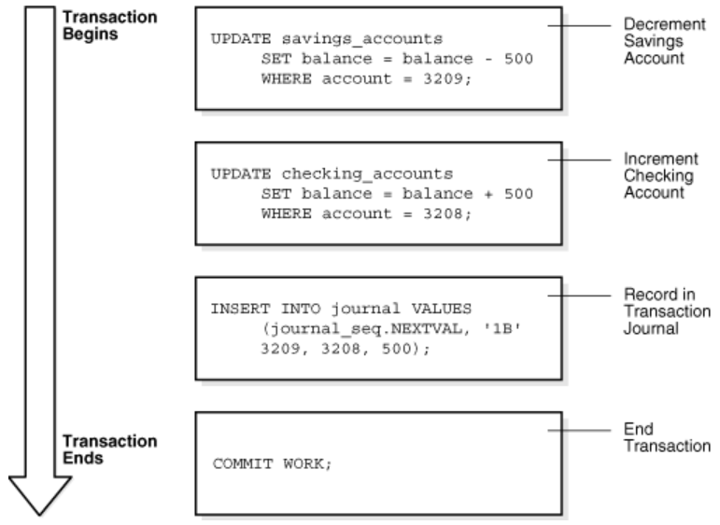
To illustrate the concept of a transaction, consider a banking database. When a customer transfers money from a savings account to a checking account, the transaction must consist of three separate operations:
Decrement the savings account
Increment the checking account
Record the transaction in the transaction journal
Oracle Database must allow for two situations:
If all three SQL statements maintain the accounts in proper balance, then the effects of the transaction can be applied to the database.
However, if a problem such as insufficient funds, invalid account number, or a hardware failure prevents one or two of the statements in the transaction from completing, then the database must roll back the entire transaction so that the balance of all accounts is correct

Slide 7
Estrutura de uma Transação
Uma transação consiste num ou mais comandos. Em concreto:
Um ou mais comandos DML (Data Manipulation Language) que em conjunto constituem uma alteração atómica da BD;
Um comando DDL (Data Definition Language)
Uma transação tem um início e um fim.
Structure of a Transaction
A database transaction consists of one or more statements. Specifically, a transaction consists of one of the following:
One or more data manipulation language (DML) statements that together constitute an atomic change to the database
One data definition language (DDL) statement
A transaction has a beginning and an end.

Slide 8
Início de uma Transação
Uma transação inicia-se com a primeira instrução SQL que gere uma chamada a uma base de dados, incluíndo instruções DDL (CREATE, DROP, ALTER, etc.) e DML (INSERT, UPDATE ou DELETE) ou a instrução SET TRANSACTION.
Quando uma transação começa, o Oracle atribui a transação a um undo data segment disponível para registrar as operações da nova transação. O ID de transação não é alocado até que um undo data segment e um slot de tabela sejam alocados, o que ocorre durante a primeira instrução DML. Um ID de transação é único para uma transação e representa o número do undo data segment , do slot e um número de sequência
Beginning of a Transaction
A transaction begins when the first executable SQL statement is encountered. An executable SQL statement is a SQL statement that generates calls to a database instance, including DML and DDL statements and the SET TRANSACTION statement.
When a transaction begins, Oracle Database assigns the transaction to an available undo data segment to record the undo entries for the new transaction. A transaction ID is not allocated until an undo segment and transaction table slot are allocated, which occurs during the first DML statement. A transaction ID is unique to a transaction and represents the undo segment number, slot, and sequence number.

Slide 9
In a commit, a user explicitly or implicitly requested that the changes in the transaction be made permanent. Changes made by the transaction are permanent and visible to other users only after a transaction commits.
End of a Transaction
A transaction ends when any of the following actions occurs:
A user issues a COMMIT or ROLLBACK statement without a SAVEPOINT clause.
A user runs a DDL command such as CREATE, DROP, RENAME, or ALTER.
A user exits normally from most Oracle Database utilities and tools, causing the current transaction to be implicitly committed. The commit behavior when a user disconnects is application-dependent and configurable.
A client process terminates abnormally, causing the transaction to be implicitly rolled back using metadata stored in the transaction table and the undo segment.
After one transaction ends, the next executable SQL statement automatically starts the following transaction.
The database issues an implicit COMMIT statement before and after every DDL statement. If the current transaction contains DML statements, then Oracle Database first commits the transaction and then runs and commits the DDL statement as a new, single-statement transaction.
Any side effects of an atomic statement, for example, triggers invoked upon execution of the statement, are considered part of the atomic statement. Either all work generated as part of the atomic statement succeeds or none does.

Slide 10
Transaction Control
SET TRANSACTION NAME 'sal_update’;
COMMIT;
ROLLBACK;
SAVEPOINT after_banda_sal;
ROLLBACK TO SAVEPOINT after_banda_sal;
An active transaction has started but not yet committed or rolled back.
A transaction name is an optional, user-specified tag that serves as a reminder of the work that the transaction is performing.
A commit ends the current transaction and makes permanent all changes performed in the transaction.
A rollback of an uncommitted transaction undoes any changes to data that have been performed by SQL statements within the transaction. After a transaction has been rolled back, the effects of the work done in the transaction no longer exist.
A savepoint is a user-declared intermediate marker within the context of a transaction.
If you use savepoints in a long transaction, then you have the option later of rolling back work performed before the current point in the transaction but after a declared savepoint within the transaction. Thus, if you make an error, you do not need to resubmit every statement.
A rollback to a savepoint in an uncommitted transaction means undoing any changes made after the specified savepoint.

Slide 11
EXEMPLO 1.1.1
-- Transação que CONSISTE num comando CREATE.
CALL getTransactionInfo();
CREATE TABLE t1(
id INT CONSTRAINT pk_t1_id PRIMARY KEY,
valor INT CONSTRAINT nn_t1_valor NOT NULL);
CALL getTransactionInfo();.
SELECT * FROM t1;
EXEMPLO 1.1.2
-- Transação que CONSISTE num comando ALTER.
CALL getTransactionInfo();
ALTER TABLE t1 ADD nome VARCHAR(25); CALL getTransactionInfo();
SELECT * FROM t1;

Slide 12
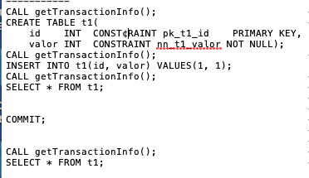
EXEMPLO 1.1.3
-- Transação que CONSISTE num comando DROP.
CALL getTransactionInfo();.
DROP TABLE t1 CASCADE CONSTRAINTS PURGE;
CALL getTransactionInfo();
SELECT * FROM t1
EXEMPLO 1.2.1
-- Transação que CONSISTE num comando DML (INSERT) e é:
-- * INICIADA IMPLICITAMENTE por comando DDL;
-- * TERMINADA EXPLICITAMENTE por comando COMMIT.

Slide 13
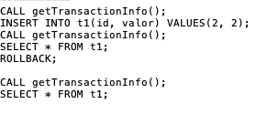
EXEMPLO 1.2.2
-- Transação que CONSISTE num comando DML (INSERT) e é:
-- * INICIADA IMPLICITAMENTE pelo comando INSERT (depois do fim da transação anterior);
-- * TERMINADA EXPLICITAMENTE por comando ROLLBACK.

Slide 14
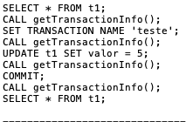
EXEMPLO 1.2.5
-- Transação que CONSISTE num comando DML (UPDATE) e é:
-- * INICIADA EXPLICITAMENTE pelo comando SET TRANSACTION;
-- * TERMINADA EXPLICITAMENTE com COMMIT.
--
-- NOTAS:
-- * SET TRANSACTION: permite especificar o NOME de uma transação.
-- * Nome de transação:
-- * Está disponÌvel durante a execução da transação;
-- * Facilita a monitorazação de transações complexas/longas.

Slide 15
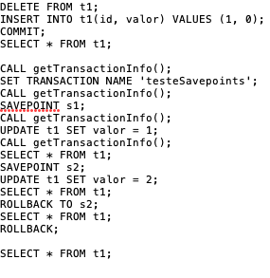
EXEMPLO 1.3.1
-- Transação com SAVEPOINTs para permitir ROLLBACKs parciais;
SAVEPOINTs:
* São indicadores intermédios dentro do contexto de uma transação;
* Dividem uma longa transação em partes mais pequenas;
* Permitem, numa transação longa, desfazer (ROLLBACK) parte da transação e não toda a transação. Por exemplo, quando é cometido um erro.

